Slide 1

MATRICES
ARREGLOS BIDIMENSIONALES

Slide 2
CONTENIDO
Arreglos Bidimensionales (matrices)
Qué son
Cómo se declaran
Cómo se insertan y leen datos
Ejemplos

Slide 3
MATRICES
También llamados arreglos bidimensionales
Es un conjunto de datos que están almacenados en arreglos de dos dimensiones.
Se puede ver como una lista de listas.
Las matrices tienen una cantidad de filas y una cantidad de columnas

Slide 4
matrices
También llamados arreglos bidimensionales
Es un conjunto de datos que están almacenados en arreglos de dos dimensiones. Tienen una cantidad de filas y una cantidad de columnas
Arreglo bidimensional con 3 filas y 4 columnas
3.5 | 4.0 | 5.0 | 5.0
5.0 | 5.0 | 3.0 | 2.5
4.5 | 4.5 | 4.0 | 5.0

Slide 5
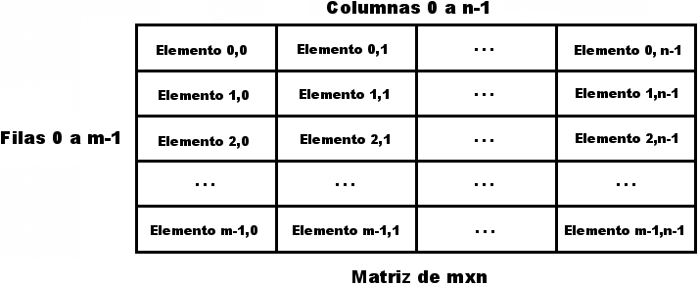
matrices
* Al igual que los arreglos unidimensionales, los índices empiezan a partir de cero y se indican entre corchetes: [ ][ ]. El primer índice indica la fila y el segundo indica la columna.

Slide 6
Arreglos bidimensionales
Índice para las columnas
0 1 2 3
0
1
2
3.5 | 4.0 | 5.0 | 5.0
5.0 | 5.0 | 3.0 | 2.5
4.5 | 4.5 | 4.0 | 5.0
Índice para las filas

Slide 7

PARA RECORDAR…
* Cada elemento se guarda en un espacio independiente.
* Cada espacio se referencia con dos índices.
* El primer índice referencia las filas.
* El segundo índice referencia las columnas.
* Los índices se empiezan a contar a partir de 0.
* En una matriz de mxn sus índices irán de 0 a m-1 para las filas y de 0 a n-1 para las columnas.

Slide 8
Matrices
Arreglo bidimensional 3 filas y 2 columnas
Oscar | Sarah
Juan | Diana
Jhon | Andrea

Slide 9
Matrices
0 1
0
1
2
Arreglo bidimensional 3 filas y 2 columnas
Oscar | Sarah
Juan | Diana
Jhon | Andrea

Slide 10
Matrices
Cómo definir un arreglo bidimensional (Matriz)

Slide 11
Matrices
Cómo definir un arreglo bidimensional (Matriz)
nombre_matriz = [[valor_dentro_celdas for x in range(n)] for y in range(m)]
donde m es la cantidad de filas y n es la cantidad de columnas

Slide 12

Matrices

Slide 13
Matrices
Cómo definir una matriz de enteros, con 4 filas y 3 columnas, llamada numeros

Slide 14
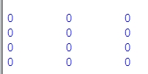
Matrices
Cómo definir una matriz de enteros, con 4 filas y 3 columnas, llamada numeros
numeros = [[0 for x in range(3)] for y in range(4)]

Slide 15
Matrices
3104567 | 24 | 109 | -1
2134231 | 50 | 201 | -30
1231141 | 13 | 130 | -45
3123232 | 40 | 110 | -63
5645343 | 23 | 150 | -70
2233424 | 27 | 170 | -5
¿Cómo definir este arreglo?

Slide 16
Matrices
¿Cómo insertar datos en los arreglos bidimensionales (matrices)?

Slide 17
Matrices
¿Cómo insertar datos en los arreglos bidimensionales?
Debe indicar la posición de la fila y de la columna
donde va a almacenar el dato
nombreDelArreglo[posicionFila][posicionColumna]=valor

Slide 18
Matrices
¿Cómo insertar datos en los arreglos bidimensionales?
Debe indicar la posición de la fila y de la columna donde va a almacenar el dato
nombres[0][0]=“Oscar”;
nombres[0][1]=“Sarah”;
nombres
Oscar | Sarah
null | null
null | null

Slide 19
Matrices
¿Cómo insertar datos en los arreglos bidimensionales?
Debe indicar la posición de la fila y de la columna donde va a almacenar el dato
nombres[0][0]=“Oscar”;
nombres[0][1]=“Sarah”;
nombres[?][?]=“Jhon”;
nombres[?][?]=“Andrea”;
nombres
Oscar | Sarah
null | null
Jhon | Andrea

Slide 20
Matrices
¿Cómo insertar datos en los arreglos bidimensionales?
Debe indicar la posición de la fila y de la columna donde va a almacenar el dato
nombres[0][0]=“Oscar”;
nombres[0][1]=“Sarah”;
nombres[2][0]=“Jhon”;
nombres[2][1]=“Andrea”;
nombres
Oscar
Sarah
null
null
Jhon
Andrea

Slide 21
Matrices
¿Cómo insertar datos en los arreglos bidimensionales?
Debe indicar la posición de la fila y de la columna donde va a almacenar el dato

Slide 22
Matrices
¿Cómo recuperar los datos de los arreglos bidimensionales?

Slide 23
Matrices
¿Cómo recuperar los datos de los arreglos bidimensionales?
Debe indicar la posición de la fila y de la columna
nombreDelArreglo[posicionFila][posicionColumna]

Slide 24
Matrices
¿Cómo recuperar datos de los arreglos bidimensionales?
Debe indicar la posición de la fila y de la columna
nombres[0][0]
nombres[0][1]
¿Cómo obtener “Andrea”?
nombres
Oscar | Sarah
null | null
Jhon | Andrea

Slide 25
Matrices
Presente el conjunto de instrucciones en Python para crear una matriz de 50x4 números reales.
Adicione las instrucciones necesarias para solicitar al usuario cada uno de los números
Ahora, muestre en un mensaje, todos los números

Slide 26

Matrices
Presente el conjunto de instrucciones en Python para crear una matriz de 50x4 números reales.

Slide 27
Matrices
Presente el conjunto de instrucciones en Python para crear una matriz de 50x4 números reales.
Adicione las instrucciones necesarias para solicitar al usuario cada uno de los números

Slide 28
0 1 2 3
0
. . . | . . . | . . . | . . .
1
2
49

Slide 29

0 1 2 3
0
. . . | . . . | . . . | . . .
1
2
49

Slide 30
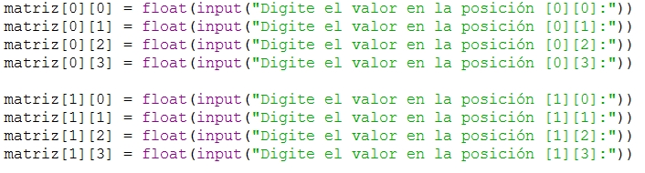
0 1 2 3
0
. . . | . . . | . . . | . . .
1
2
49

Slide 31
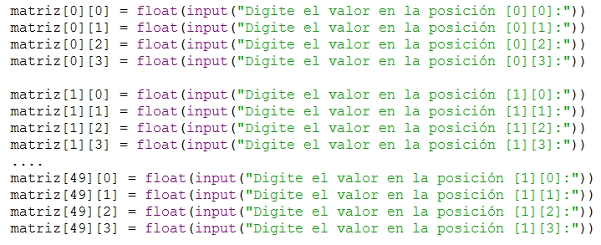
0 1 2 3
0
. . . | . . . | . . . | . . .
1
2
49

Slide 32
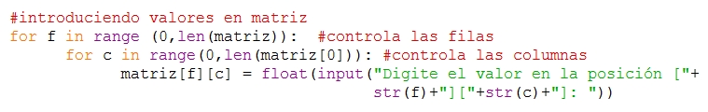
Se almacena cada número decimal solicitado en la posicion f,c de la matriz

Slide 33
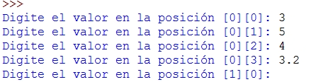

Slide 34
Matrices
Presente el conjunto de instrucciones en Python para crear una matriz de 50x4 números reales.
Adicione las instrucciones necesarias para solicitar al usuario cada uno de los números
Ahora, muestre en un mensaje de texto, todos los números

Slide 35
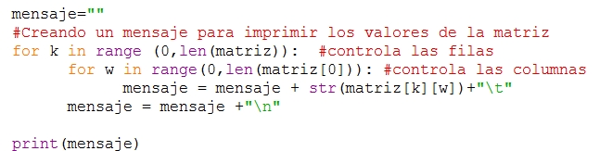
Prueba de escritorio: se hace para una matriz mas pequeña de 2X3
matriz | k | Len(matriz) | w | mensaje
[5, 10, 4]
[6, 11, 2] | 0 | 2 | 0 | “ ”
 |  |  |  | 5
 |  |  | 1 | 5 10
 |  |  | 2 | 5 10 4
 | 1 |  | 0 | 5 10 4 6
 |  |  | 1 | 5 10 4 6 11
 |  |  | 2 | 5 10 4 6 11 2

Slide 36
Arreglos bidimensionales
Muestre la suma de los elementos de la diagonal \

Slide 37
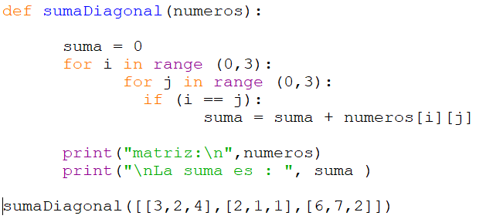
numeros | suma | i | j | I==J | salida
3 2 4 2 1 1 6 7 2 | 0 | 0 | 0 | 0==0 verd.
 | 0+3 =3 |  | 1 | 0==1 falso
 |  |  | 2 | 0==2 falso
 |  | 1 | 0 | 1==0 falso
 |  |  | 1 | 1==1 verd.
 | 3+1 =4 |  | 2 | 1==2 falso
 |  | 2 | 0 | 2==0 falso
 |  |  | 1 | 2==1 falso
 |  |  | 2 | 2==2 verd.
 | 4+2 =6 |  |  |  | La suma es 6
Prueba de escritorio

Slide 38
Arreglos bidimensionales
Muestre la suma de los elementos de cada columna
2 | 5 | 2
3 | 5 | 12
6 | 12 | 43
21 | 32 | 31
La suma de la columna 0 es: 32
La suma de la columna 1 es: 54
La suma de la columna 2 es: 88

Slide 39
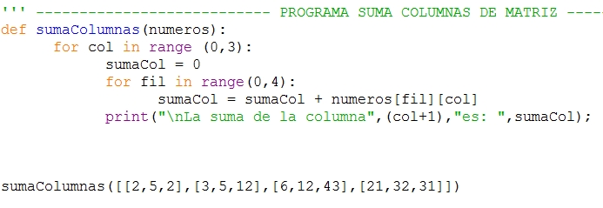
Arreglos bidimensionales

Slide 40
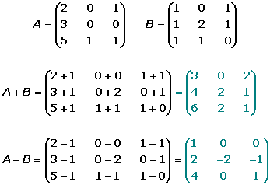
Ejemplo:
Escriba un programa que lea dos matrices de mxn, calcule la suma de ellas y muestre el resultado.

Slide 41
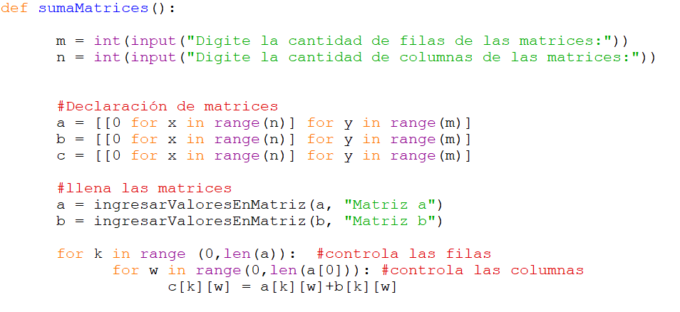
Ejemplo: Programa en Python

Slide 42
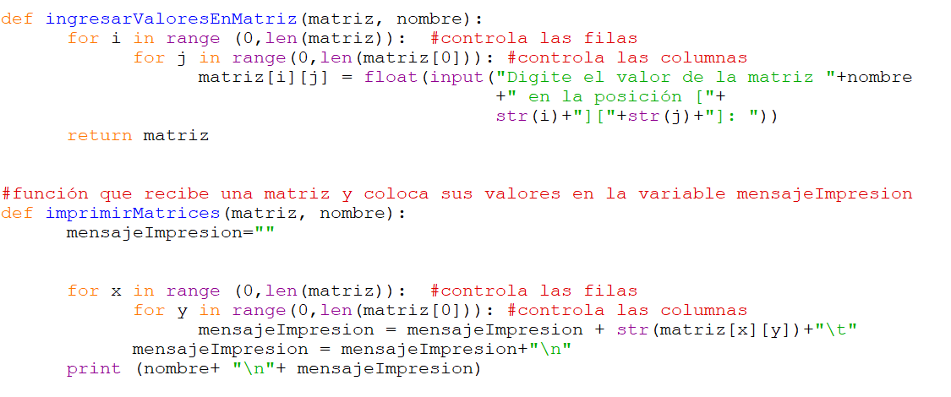
Ejemplo: Programa en Python

Slide 43
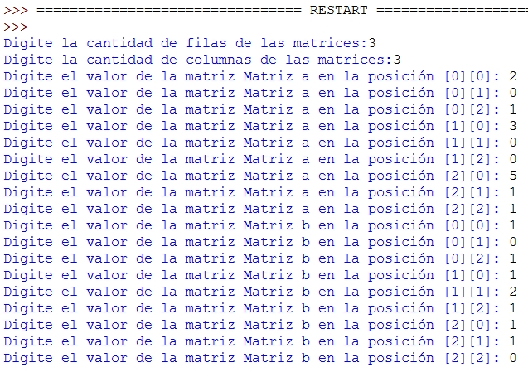
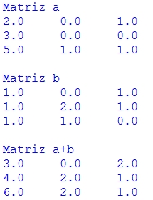
Ejemplo: Ejecución programa en Python

Slide 44
Arreglos bidimensionales
Ejercicio: Se requiere un programa para almacenar los resultados de las ultimas elecciones de rector de la universidad del Valle. Los datos deben almacenarse en una matriz donde cada fila corresponde a una sede y cada columna corresponde a un candidato. El programa debe mostrar la tabla con los nombres de las sedes y los nombres de los candidatos y cada uno de los resultados. La aplicación también debe mostrar el candidato ganador.

Slide 45
Matrices
Arreglos a utilizar
Candidatos
“ Ivan Ramos” | “Jorge Sanchez” | “ José Rios”
Sedes
“ Cali” | “Palmira” | “Buga” | “Tuluá”
500 | 400 | 300
250 | 150 | 250
200 | 250 | 100
120 | 200 | 210
Votos

Slide 46
Matrices
Arreglos a utilizar
Candidatos
“ Ivan Ramos” | “Jorge Sanchez” | “ José Rios”
Sedes
“ Cali” | “Palmira” | “Buga” | “Tuluá”
Ramos
Sanchez
Rios
500 | 400 | 300
250 | 150 | 250
200 | 250 | 100
120 | 200 | 210
Votos

Slide 47
Matrices
Arreglos a utilizar
Candidatos
“ Ivan Ramos” | “Jorge Sanchez” | “ José Rios”
Sedes
“ Cali” | “Palmira” | “Buga” | “Tuluá”
Ramos
Sanchez
Rios
Cali
500 | 400 | 300
250 | 150 | 250
200 | 250 | 100
120 | 200 | 210
Palmira
Buga
Tuluá
Votos

